Slide 1
PyTorch
따@먹기
산업공학과 남현석

Slide 2
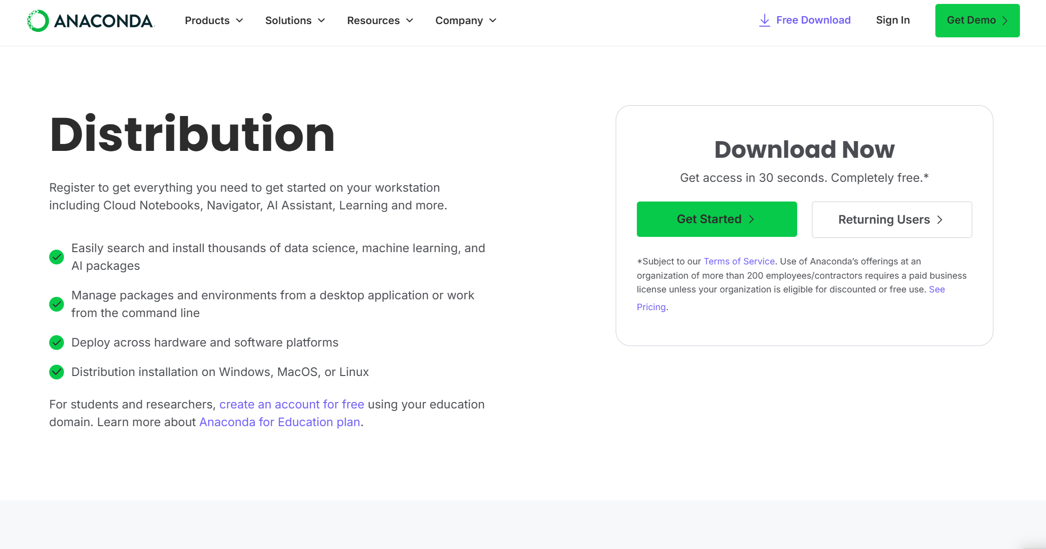
0. 환경 설치
여기에 내용 입력

Slide 3
0. 환경 설치
conda --version
conda create -n 환경이름 python=3.11
conda activate 환경이름
conda install pytorch torchvision torchaudio cpuonly -c pytorch
pip install ipykernel
python -m ipykernel install --user --name 환경이름 --display-name "보여질 이름"

Slide 4
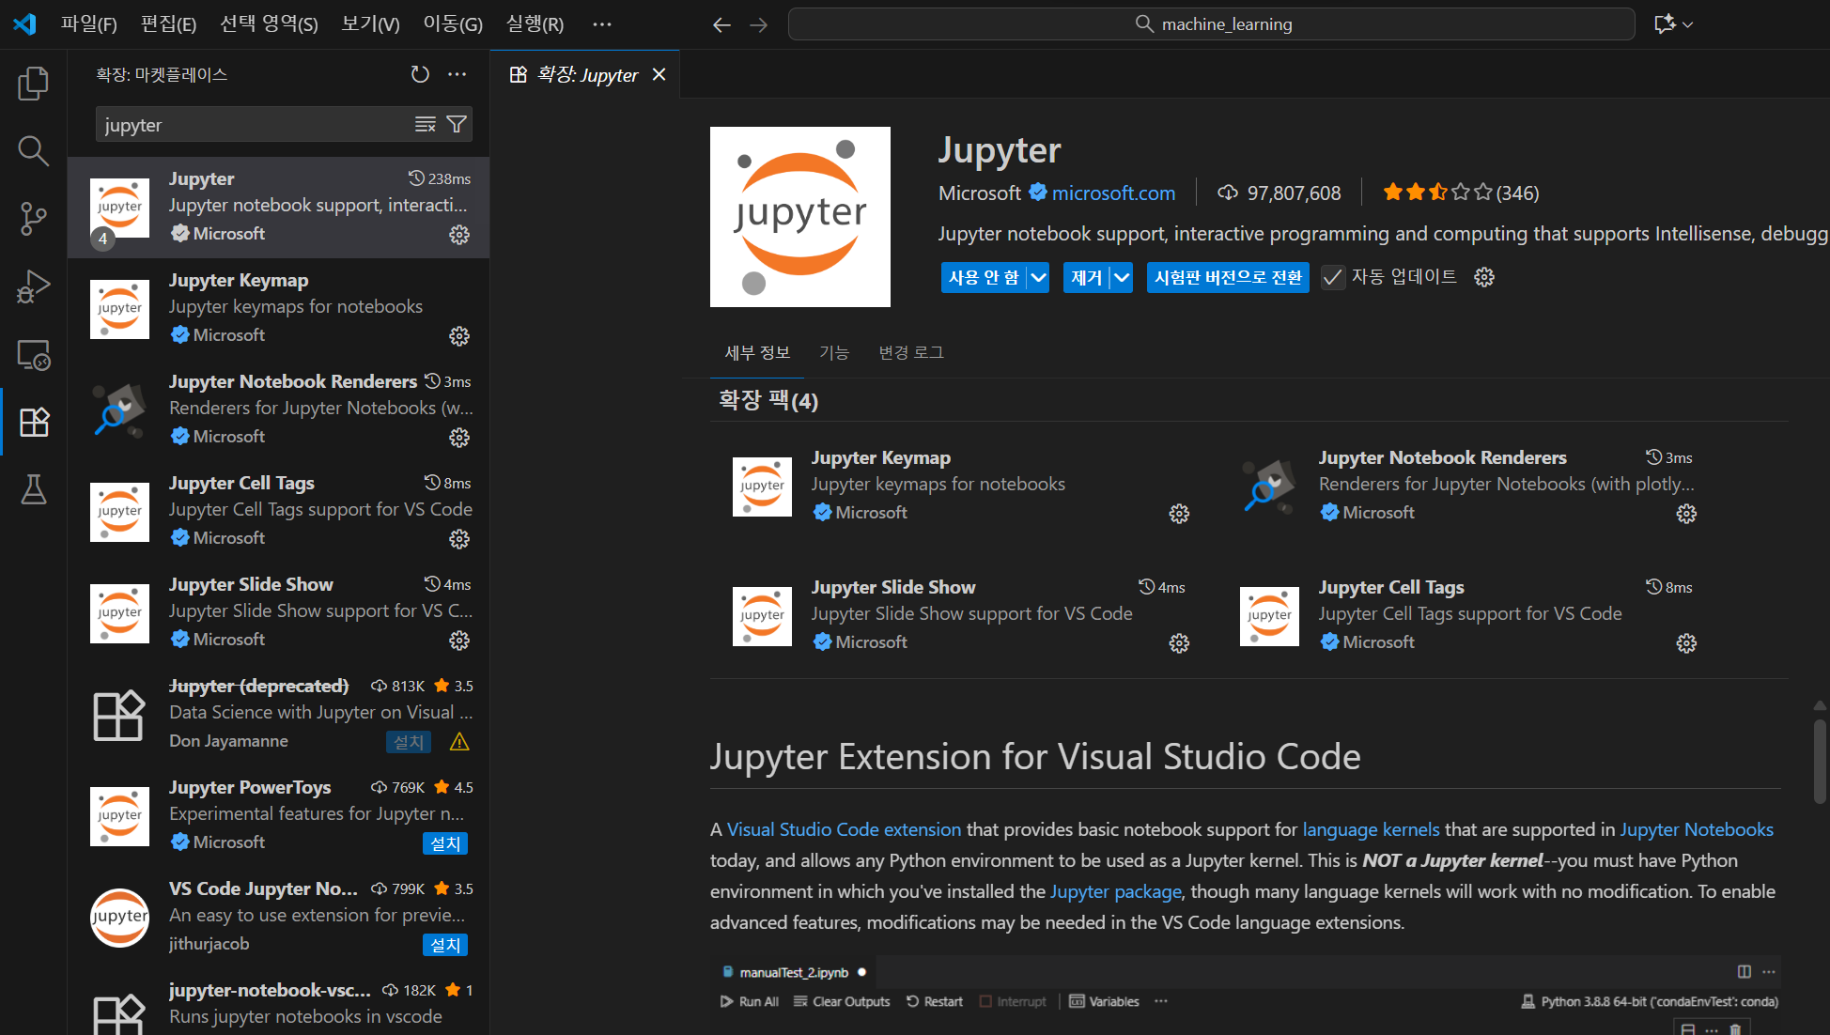
0. 환경 설치
ㅇ

Slide 5
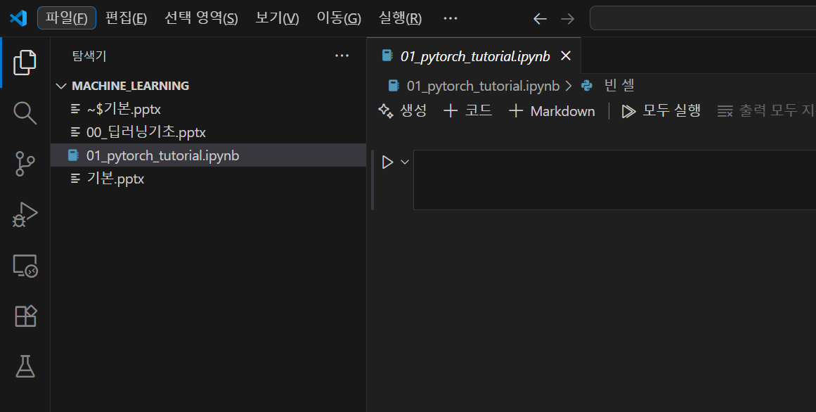
0. 환경 설치
ㅇ

Slide 6
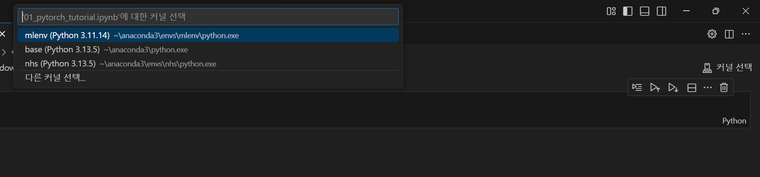
0. 환경 설치

Slide 7
0. 환경 설치

Slide 8
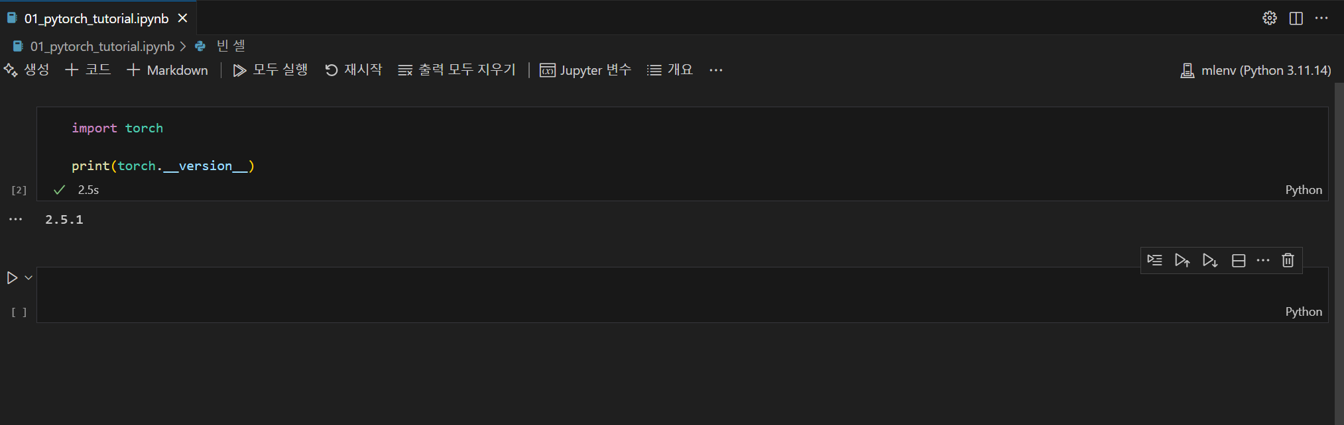
0. 환경 설치

Slide 9

1. PyTorch란?
Numpy + 자동미분 + 모델링 + 최적화
+ (데이터셋)

Slide 10
1. PyTorch란?
torch
torch.nn
torch.optim
torch.utils.data
torchvision

Slide 11
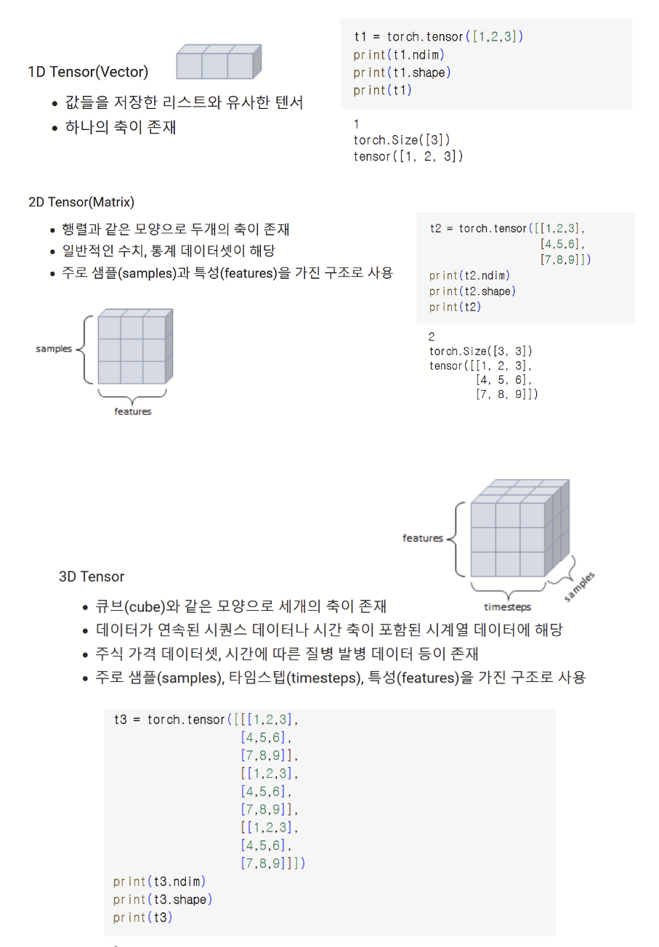
1.1. PyTorch란? - torch
데이터를 다룸 -> Tensor 생성/연산/변환 (+ GPU 사용)
Numpy Array와 유사

Slide 12
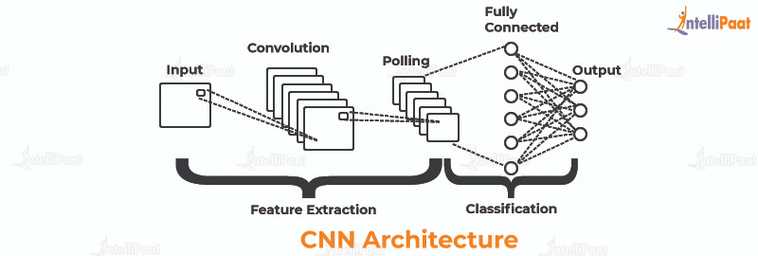
1.2. PyTorch란? – torch.nn
torch.nn = PyTorch Neural Networks 패키지
=> 레이어(층), 모델 구조화

Slide 13
1.3. PyTorch란? – torch.optim
optimizer: 최적화 툴

Slide 14
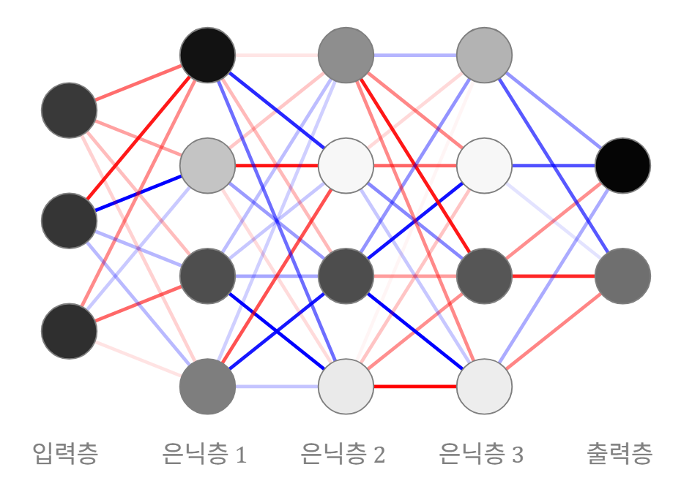
4. 학습
가중치 업데이트 => Optimizer(최적화 함수)

Slide 15
1.4. PyTorch란? – torch.utils.data
=> dataset 관리/셔플/슬라이싱

Slide 16

2. 데이터 분할
학습용(Train data)
확인용(Validation data)

Slide 17
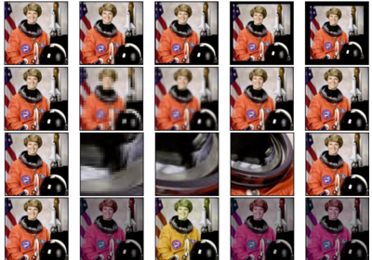
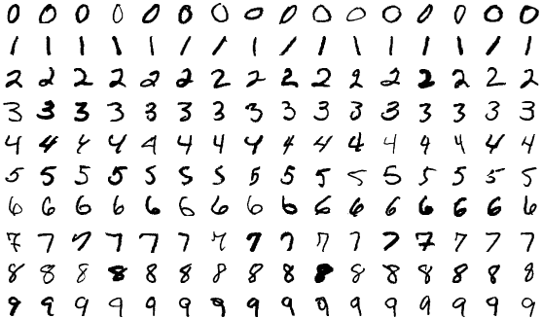
1.5. PyTorch란? – torchvision
=> 이미지 dataset 모음/전처리

Slide 18
2. Tensor 다루기
아@가리랑 코드로 설명해드림 ㄱㄱ

Slide 19
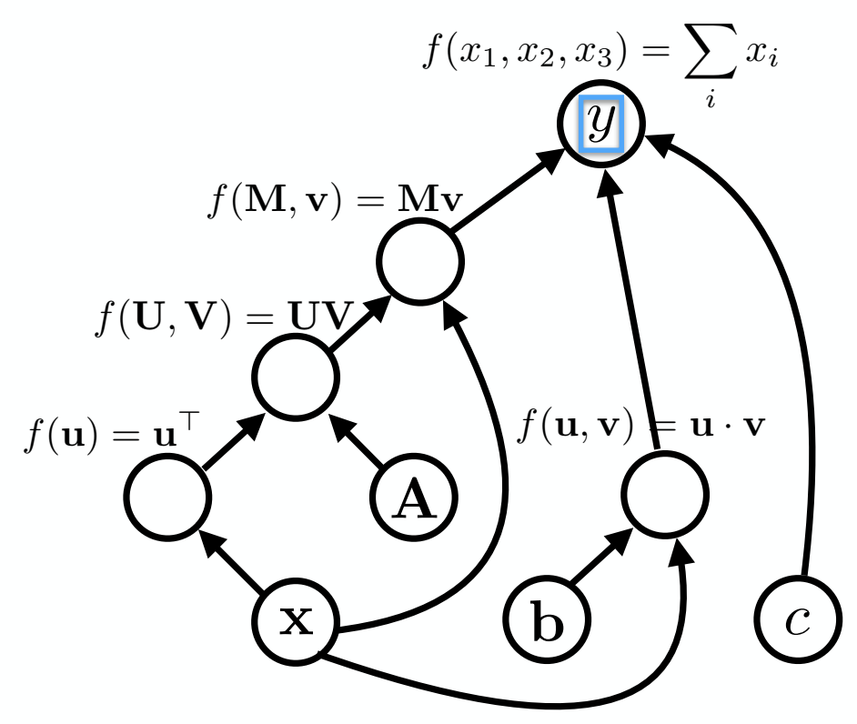
3. 자동 미분(Autograd)
동적 계산 그래프

Slide 20
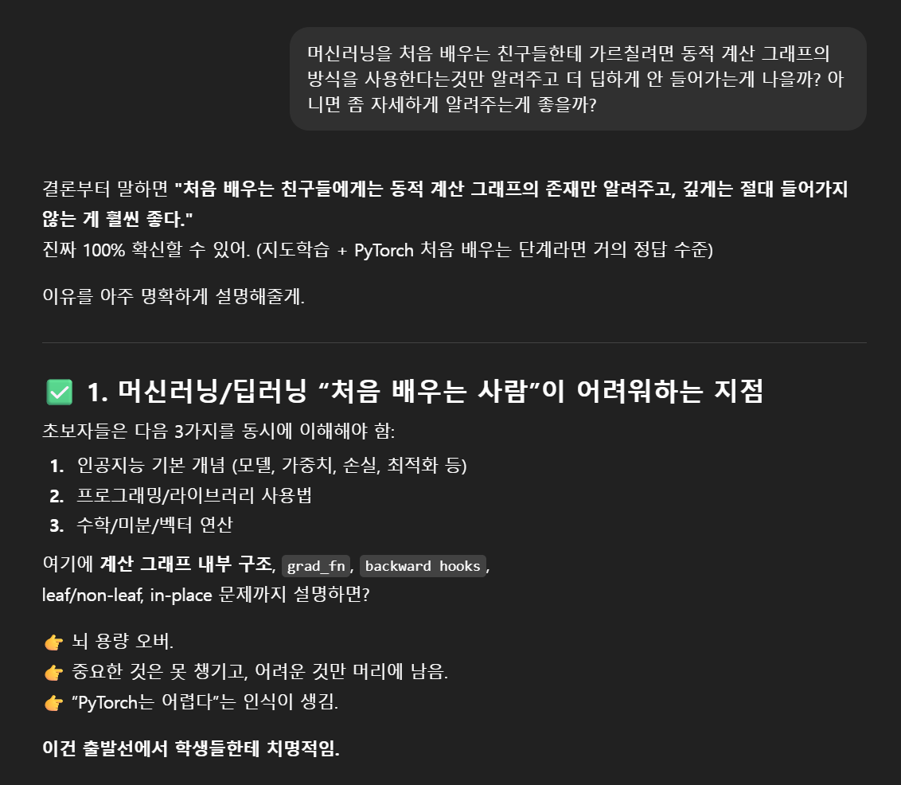
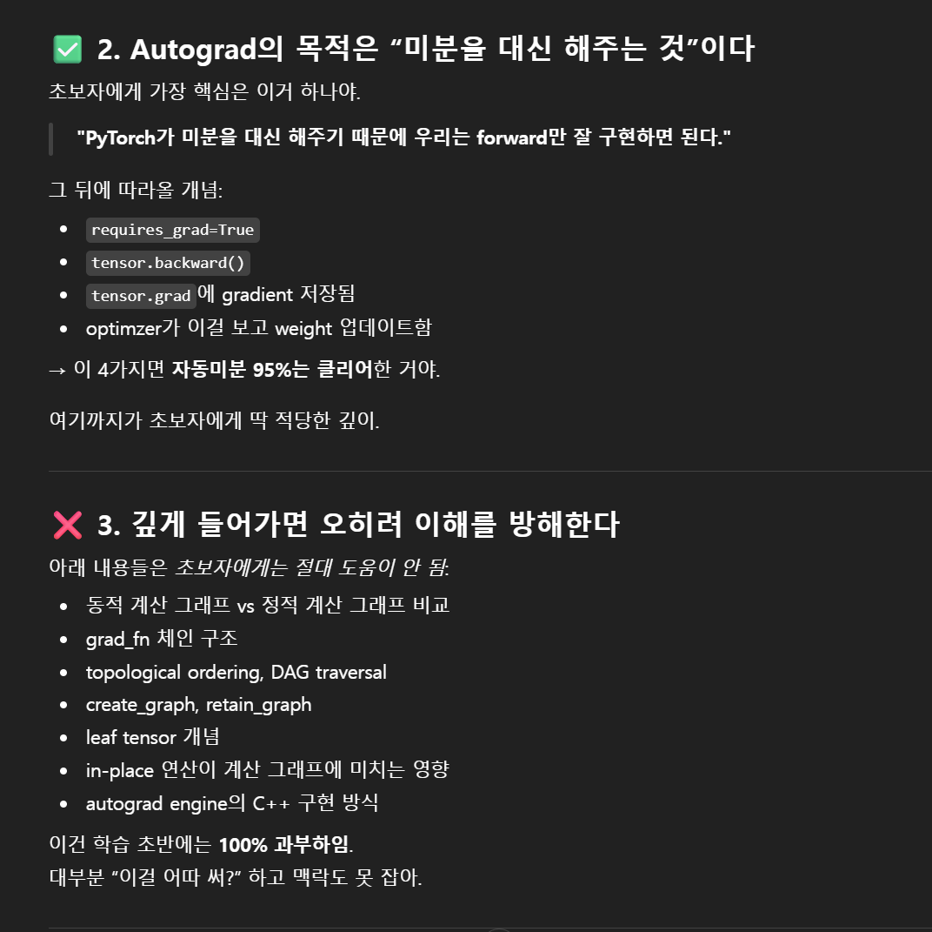

Slide 21
3. 자동 미분(Autograd)
나머지는 아@가리랑 코드로 ㄱㄱ

Slide 22
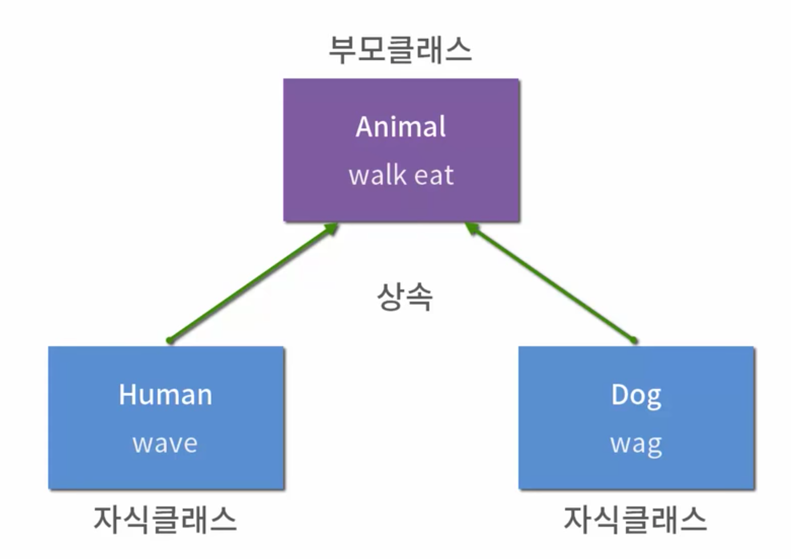
4. 모델 정의(nn.Module)
nn.Module
내 모델

Slide 23
4. 모델 정의(nn.Module)
nn.Module
내 모델

Slide 24
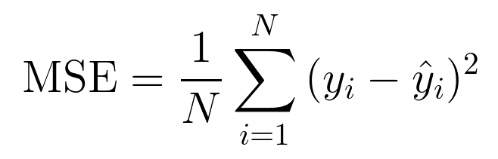
5. Loss & Optimizer
MSE loss function

Slide 25
6. 데이터셋과 DataLoader
데이터가 조오오오오오오오오오오오오오오오온나게 많다면?
=> 개이득
그런데 학습이 좀 힘듦
데이터를 미니 배치로 나눈다

Slide 26
6. Dataset & DataLoader
Dataset: 데이터를 1개 단위로 꺼낼 수 있게 해주는 객체
=> 다만 __len__과 __getitem__을 요함
DataLoader: Dataset을 미니 배치로 묶어주는 놈

Slide 27
6. Dataset & DataLoader
(전체 데이터 x,y)
↓ Dataset
index → (x_i, y_i)
↓ DataLoader
batch → (x_batch, y_batch)
↓ Model

Slide 28
GG

